Slide 1
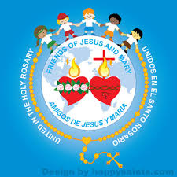
Ministerio de Amigos de Jesús y María
Ciclo B – III Semana de Adviento
San Juan El Bautista, Testigo de la Luz
Fiesta de la Inmaculada Concepción
Juan 1, 6-8. 19-28

Slide 2
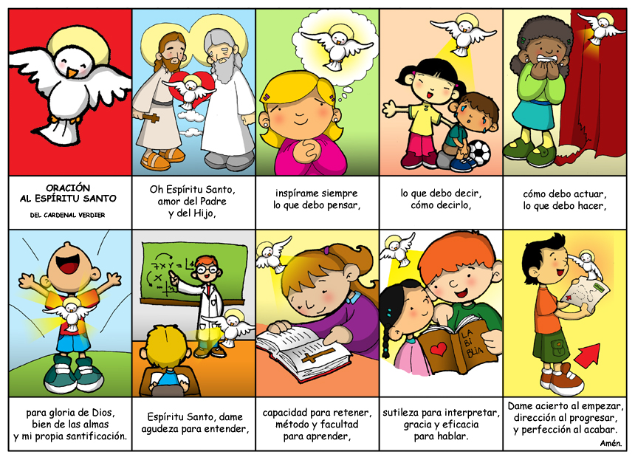
Comencemos Invocando la presencia del Espíritu Santo

Slide 3
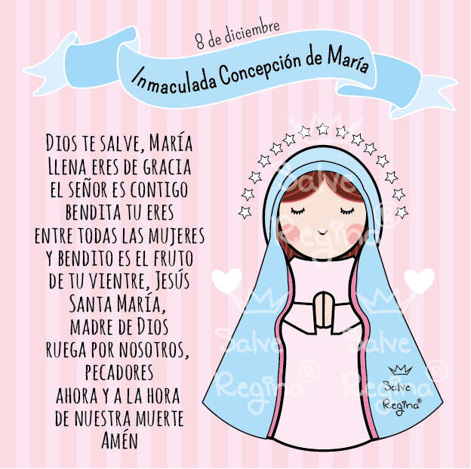

Slide 4
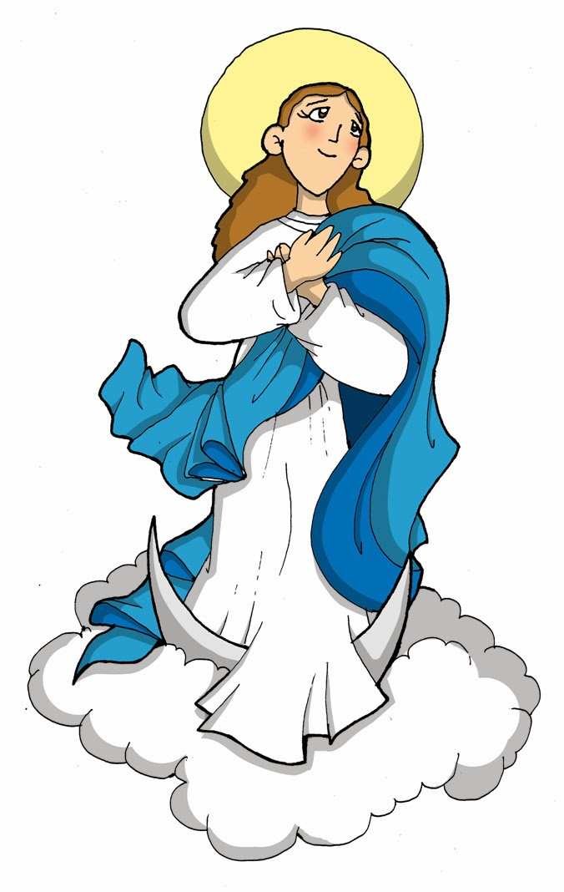
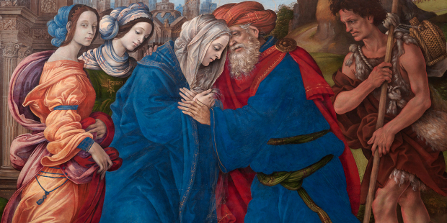
Inmaculada Concepción de María
¿Qué significa la palabra “concepción”?
La concepción es el momento en el cual Dios crea el alma. La concepción es el momento en el que comienza la vida humana.
Joaquín y Ana, fueron los padres de la Virgen María. Ana ya era anciana y no podía tener hijos, lo cual era muy mal visto por el pueblo judío. Joaquín y Ana, oraron con mucha fe e hicieron sacrificios. Un día, un ángel se le apareció a Ana y le dijo que Dios había mirado su tristeza y le anunció que sería madre.

Slide 5
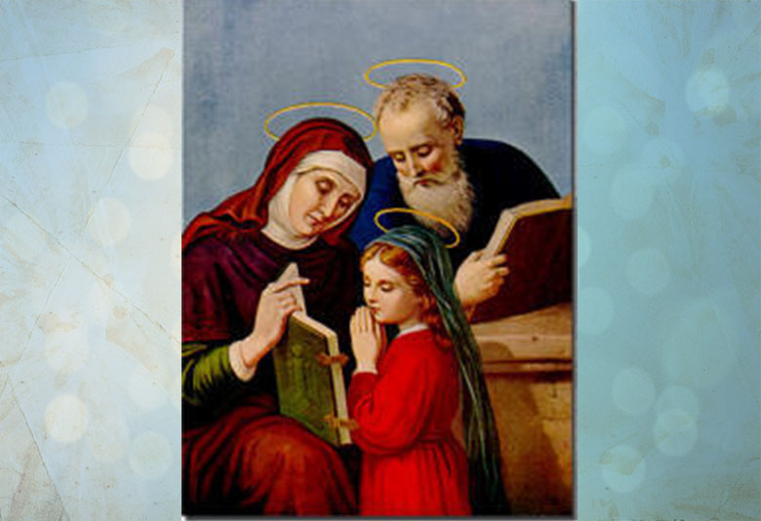
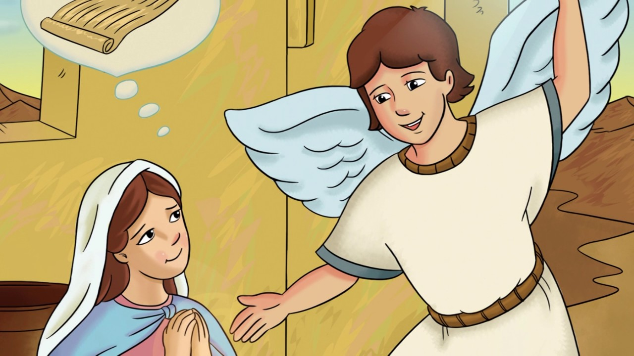
Inmaculada Concepción de María
Ana dió a luz a una hermosa hija a quien llamó María.
Esta hermosa niña nació sin el Pecado Original. Ella es Pura e Inmaculada desde su concepción. Ya desde que la Virgen María estaba en el vientre de su madre, era Santa.
Años más tarde, cuando el ángel Gabriel se le apareció a la Virgen María para hacerle el anuncio de que sería la Madre de Jesús, le llama “llena de gracia” ( la Toda Santa).

Slide 6
Inmaculada Concepción de María
La Iglesia proclamó que María fue liberada de todo pecado, desde su Concepción y lo celebramos todos los años, el 8 de Diciembre como la fiesta de la Inmaculada Concepción de María.
https://www.youtube.com/watch?v=8qg6Lihi4rg

Slide 7
EVANGELIO SAN JUAN 1, 6-8. 19-28
3er. DOMINGO DE ADVIENTO

Slide 8
EVANGELIO SAN JUAN 1, 6-8. 19-28
Juan El Bautista, Testigo de la Luz

Slide 9
EVANGELIO SAN JUAN 1, 6-8. 19-28
Juan El Bautista, Testigo de la Luz

Slide 10
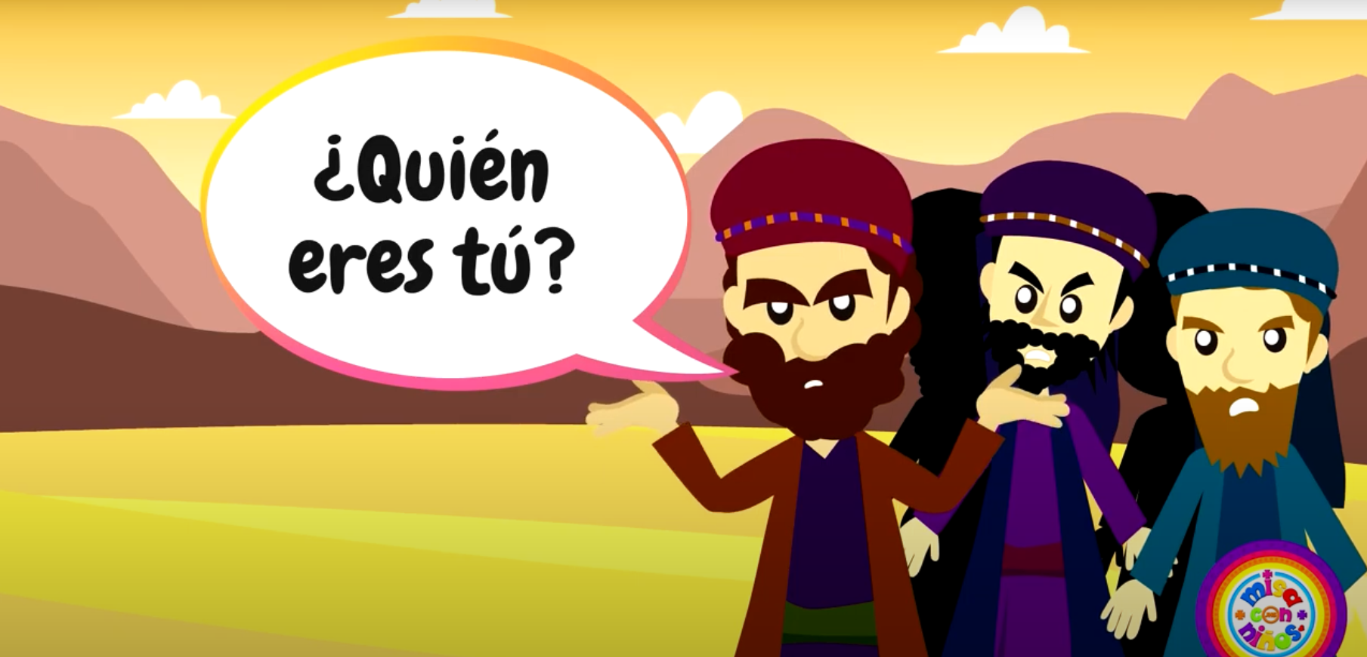
EVANGELIO SAN JUAN 1, 6-8. 19-28
Juan El Bautista, Testigo de la Luz

Slide 11
El reconoció y no negó quién era. El afirmó:

Slide 12
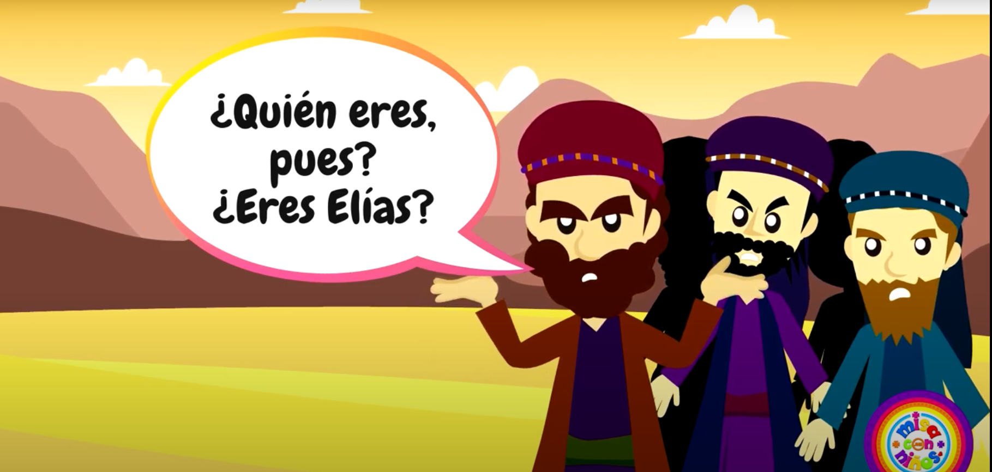
De nuevo le preguntaron:

Slide 13
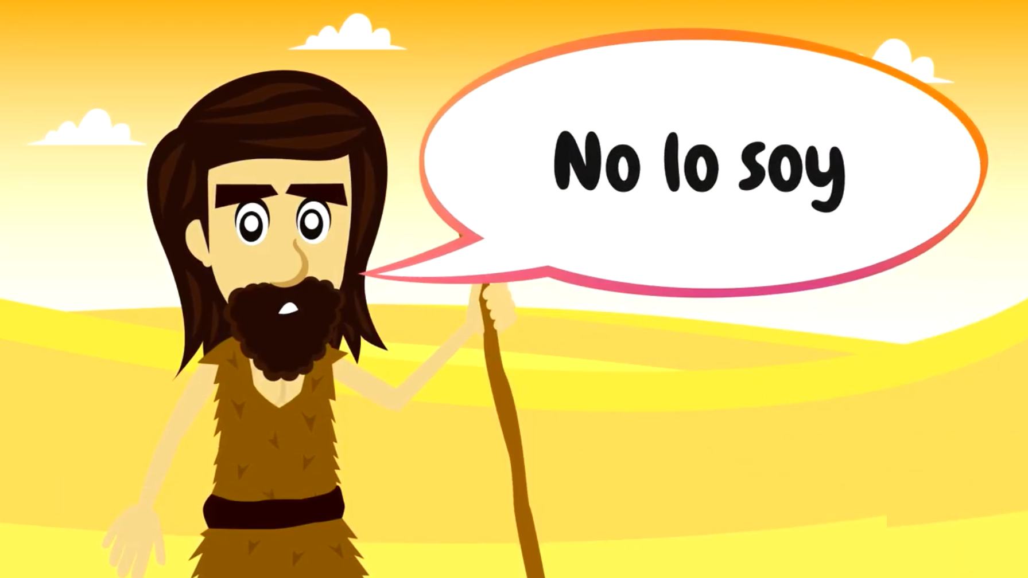
El les respondió:

Slide 14
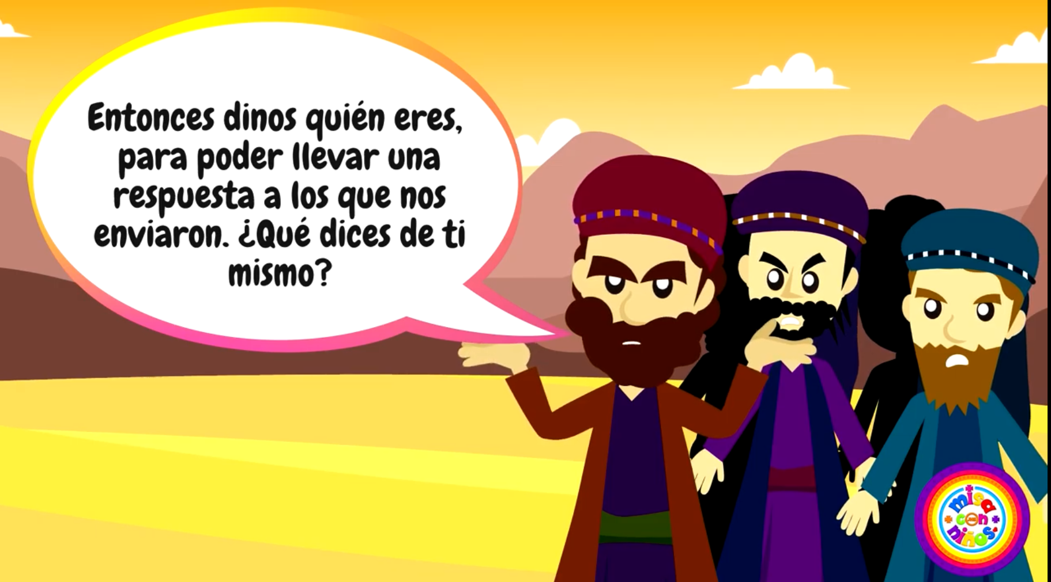
El les respondió:

Slide 15
Juan les respondió:

Slide 16
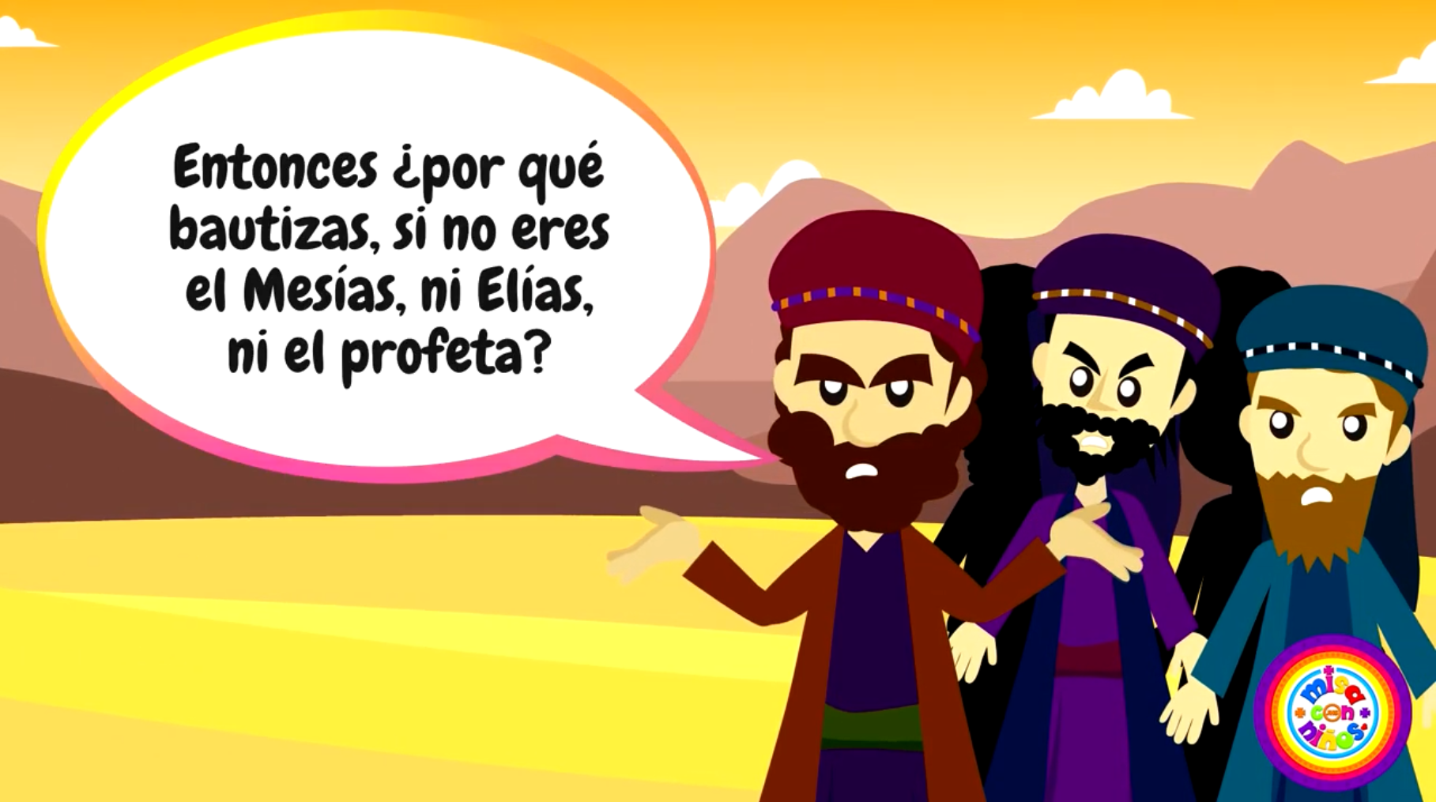
Los enviados, que pertenecían a la secta de los fariseos, le preguntaron :

Slide 17
Juan les respondió:

Slide 18
Palabra de Dios: Gloria a ti Señor Jesús

Slide 19
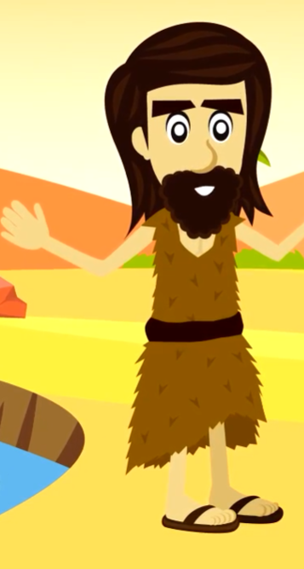
¿Quién era Juan?
Juan El Bautista fue un profeta que preparó a las personas para la llegada de Jesús. Era también primo de Jesús.
¿Por qué Juan vestía con esa ropa?
Porque vivía en el desierto, y se protegía con ropa de pelo de camello. Allí llevaba una vida de oración y ayuno.
Juan dice que él no es la luz sino testigo de la luz, quién es la luz?
Quiere decir que él no es la luz, sino otro. Jesús es la luz del mundo
¿Cómo bautizaba Juan?
Bautizaba con agua

Slide 20
¿Qué quiere decir: enderecen el camino?
Enderezar, quiere decir poner derecha una cosa, arreglar, corregir.
Juan pedía que las personas cambien sus vidas y las encaminen hacia Dios.
Juan dice que detrás de él viene alguien a quien no es digno ni de desatarle la correo de los zapatos ¿A quién se refiere?
Se refiere a Jesús.
Cómo podemos nosotros preparar nuestro corazón para recibir a Jesús en este tiempo de espera para su llegada?
Orar, perdonar, ayudar más en casa o en la escuela, decir la verdad, siendo amable, etc
Qué cosas puedo cambiar, enderezar o corregir para ser también un testigo de luz?
Respuestas libres

Slide 21
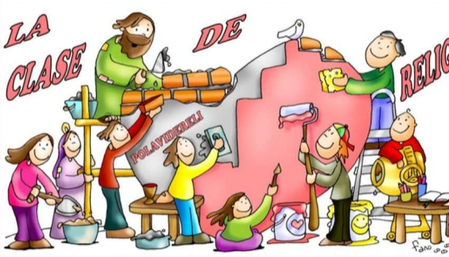
ACTIVIDAD

Slide 22
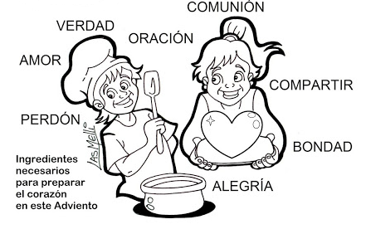
ACTIVIDAD
Aquí tienes una receta de Adviento. Deberás colocar todos los ingredientes necesarios para preparar tu corazón en este Adviento.

Slide 23
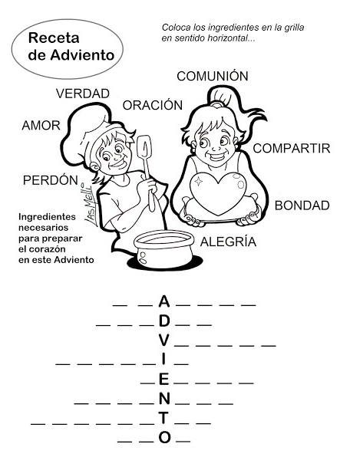
O
R
C
I
O
N
B
O
N
A
D
E
R
D
A
D
A
L
E
G
R
A
P
R
D
O
N
C
O
M
U
I
O
N
C
O
M
P
A
R
I
R
A
M
R

Slide 24
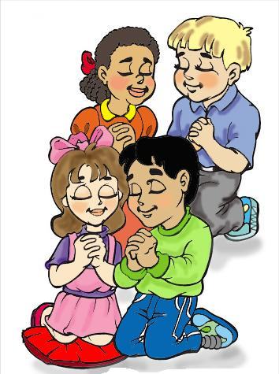
ORACION.
Jesús,
Señor, dame un corazón humilde para siempre buscarte, siembre amarte, siempre pedirte perdón. Ayúdame a ser testigo de Tu luz con mi vida y con mis palabras para ayudar a construir Tu Reino. Amén
Canción:
Preparando el camino a Jesús.
https://www.youtube.com/watch?v=4x_cFyR9Ixg

